Slide 1
PEMROGRAM 2
- SILABA -
Dzaki Fauzaan
(0320170016)
Rizkiyah Febriani
(0320170019)

Slide 2
Latar Belakang Masalah
Bendahara merupakan orang yang bertugas untuk membuat pembukuan
dan mengatur keuangan dalam sebuah organisasi atau kepanitian.
Banyak bendahara yang dalam pembukuannya terhadap pemasukkan
dan pengeluaran masih dengan cara manual (buku atau Microsoft Excel).
Hal tersebut sangat merepotkan dan memakan waktu yang cukup banyak
sedangkan seorang Bendahara dituntut cepat, tepat waktu, akurat,
serta transparan dalam pelaporannya.
Berdasarkan kondisi tersebut, dibuatlah
Aplikasi Sistem laporan Bendahara Acara
Untuk memudahkan tugas bendahara

Slide 3
Batasan Masalah

Slide 4
Memudahkan
Proses Pencatatan
Pemasukkan dan
Pengeluaran
Tujuan
Pembuatan
Aplikasi
Memudahkan
Dalam proses
memberikan
Pemberitahuan
Terhadap
Masa Tenggang
Tagihan

Slide 5
Pengguna dan Hak Akses
01
Admin
Kelola Data Pengguna
02
Bendahara
Kelola Data Acara, Kelola Data Anggota Acara, Transaksi Tagihan, Transaksi Pemasukkan, Transaksi Pengeluaran, Approval
03
Ketua
Melihat Laporan Pemasukkan dan Pengeluaran, Request Pengeluaran

Slide 6
BISNIS PROSES AWAL

Slide 7
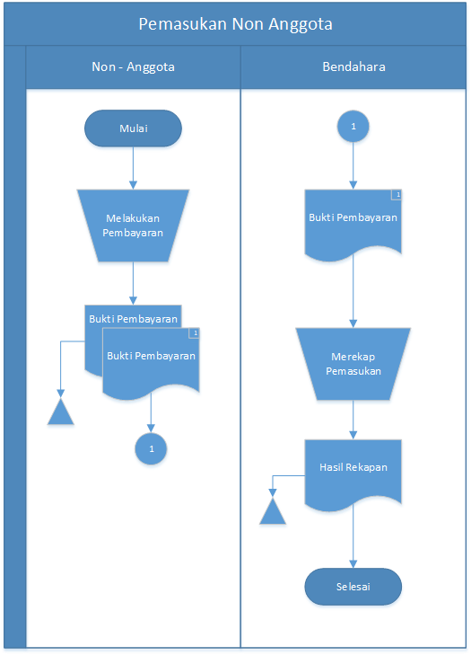
PEMASUKKAN NON ANGGOTA

Slide 8
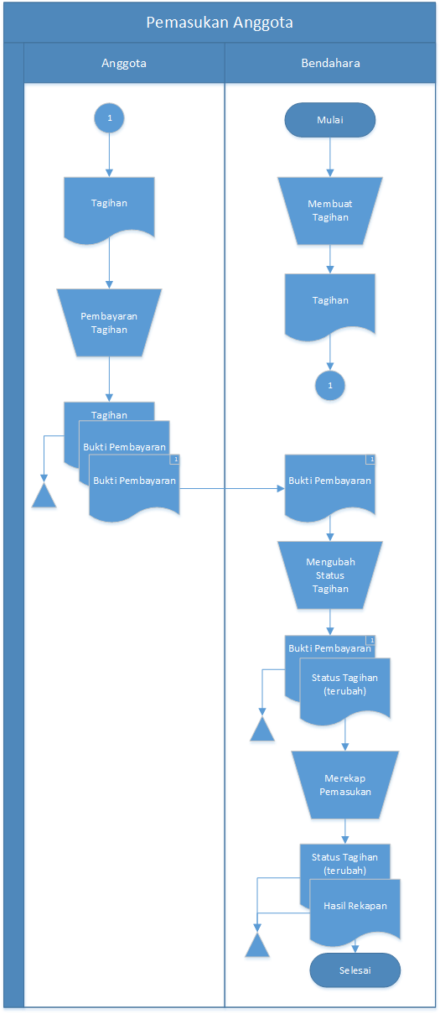
PEMASUKKAN ANGGOTA

Slide 9
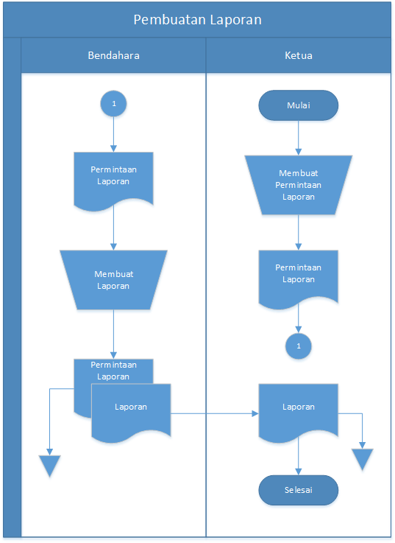
PEMBUATAN LAPORAN

Slide 10
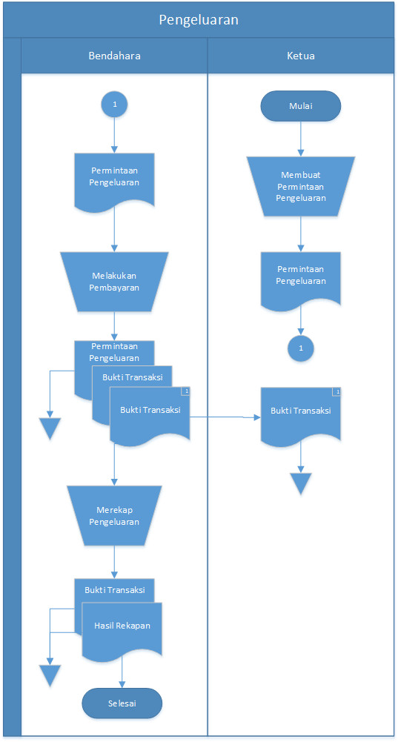
PENGELUARAN

Slide 11
BISNIS PROSES AKHIR

Slide 12
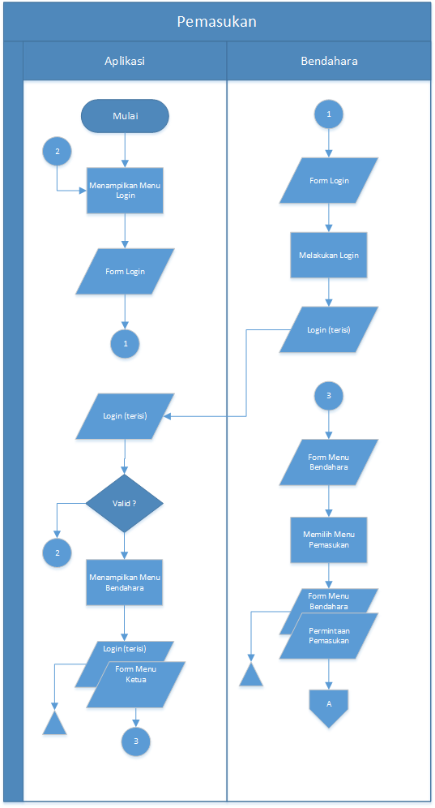
PEMASUKKAN

Slide 13
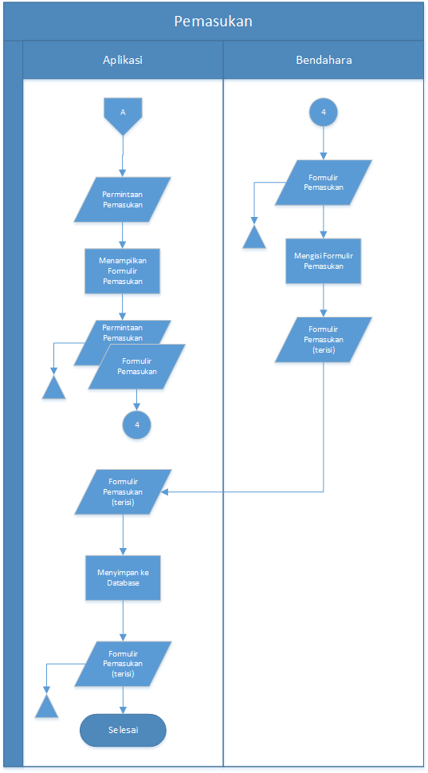
PEMASUKKAN
(LANJUTAN)

Slide 14
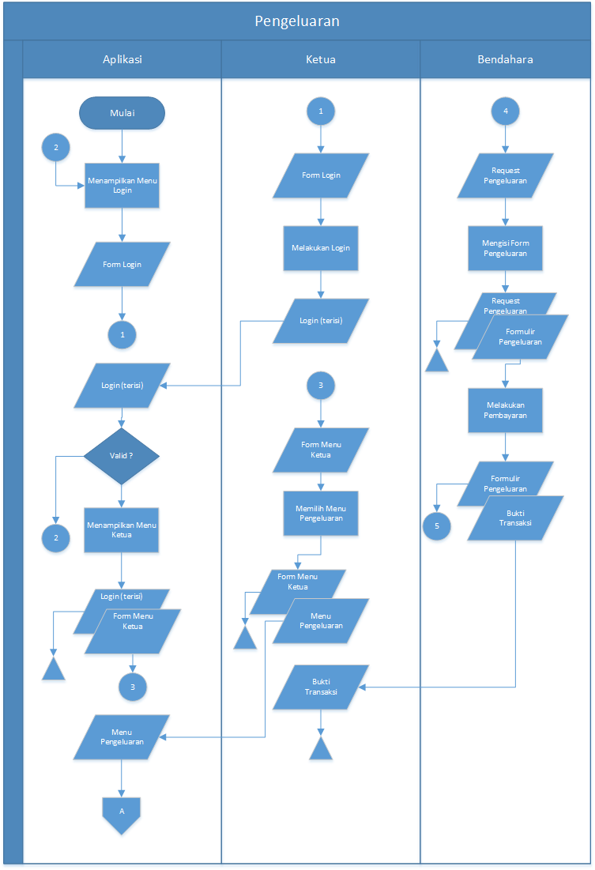
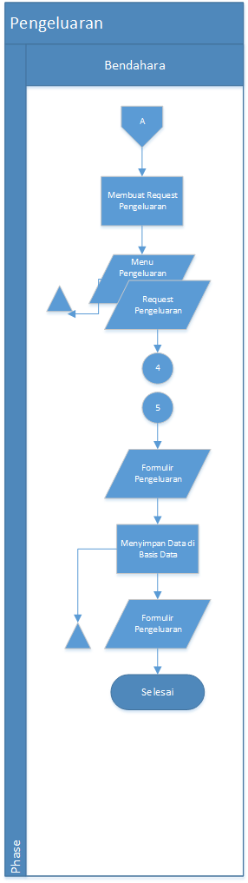
P
E
N
G
E
L
U
A
R
A
N

Slide 15
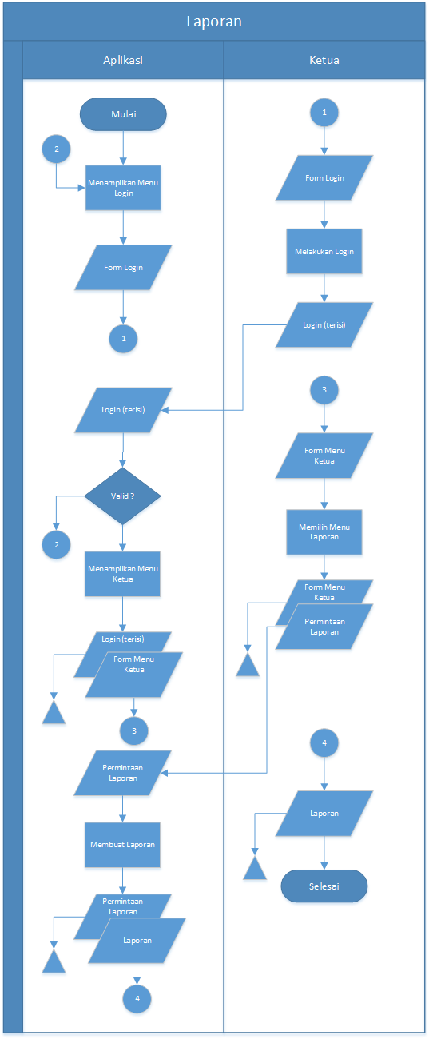
LAPORAN

Slide 16
DEMO PROJECT

Slide 17
TERIMAKASIH

